Slide 1
«Прямая линия как результат
складывания и сгибания бумажного листа«
1 класс
Подготовила:
Медведева Н.В.
учитель начальных классов
МАОУ «ОЦ №7»

Slide 2
Эта странная фигура,
Ну, совсем миниатюра!
И на маленький листочек
Мы поставим сотни ...
Он от солнца прилетает,
Пробивая толщу туч
И в тетрадочке бывает,
А зовется просто - ...
точек
луч
Едет ручка вдоль листа
По линеечке, по краю -
Получается черта,
Называется ...
прямая

Slide 3
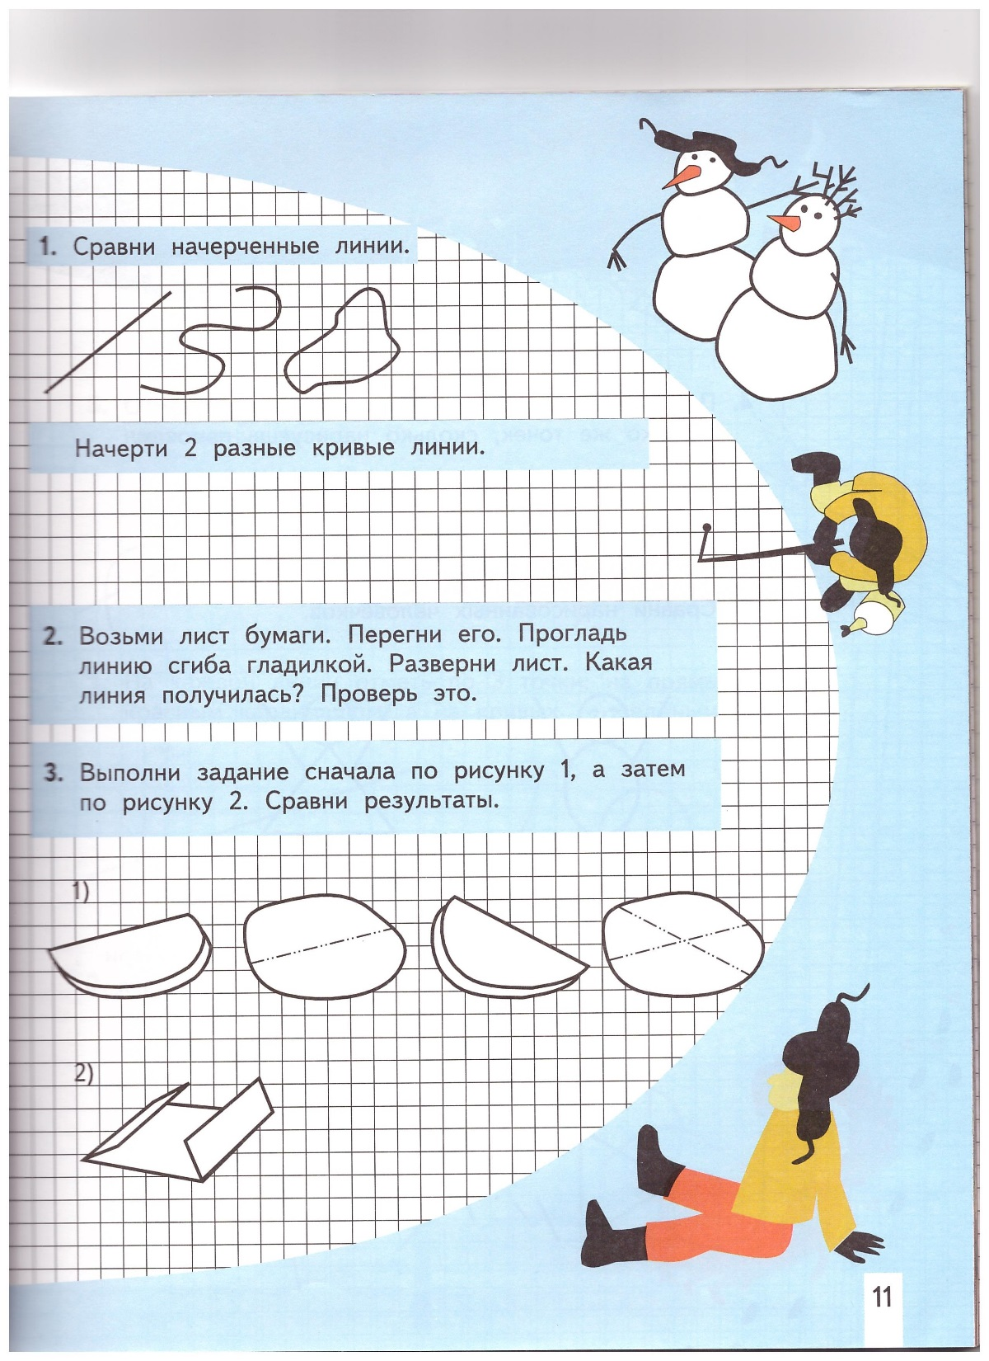

Slide 4
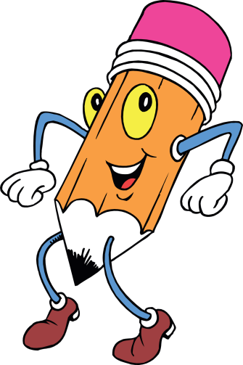
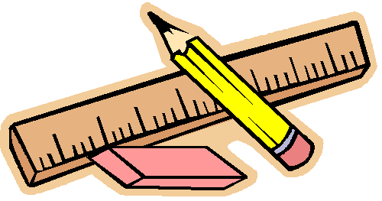
Свойство прямой линии:
Без начала и без края
Линия прямая.
Хоть сто лет по ней иди,
Не найдешь конца пути.
Какие инструменты тебе потребуются?

Slide 5


Можно ли без карандаша, линейки и других инструментов, приспособлений получить на листе бумаги прямую линию?

Slide 6
Как сгибать и складывать бумажный лист

Slide 7
Правила сгибания
1. Сгибай на столе.
2. Совмещай уголки листа.
3. Проглаживай сгиб.

Slide 8
проглаживать сгибы можно по-разному

Slide 9
Физминутка на минутку

Slide 11

Пересекающиеся прямые
Параллельные прямые

Slide 12
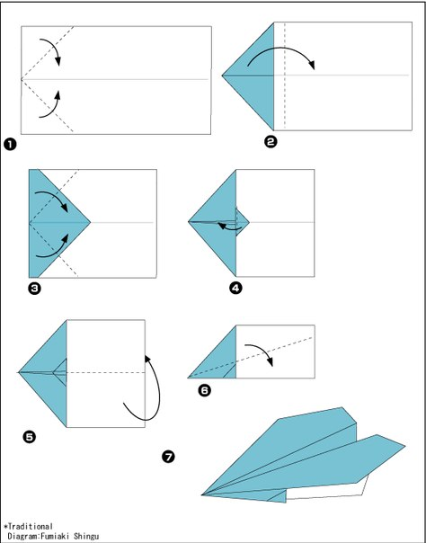
Модель «самолёт»

Slide 13


Slide 15



Оцени свою работу на уроке
Своей работой на уроке я доволен, так как ….
- Своей работой на уроке я не совсем доволен, так как ….
- Своей работой на уроке я совсем не доволен, так как ….

Slide 16
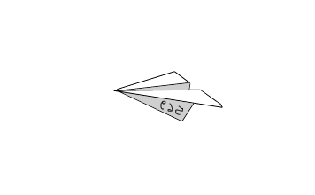
До новых встреч!

Slide 17
В презентации использованы изображения:
http://s1176.photobucket.com/
http://kak.znate.ru/
http://franklin.twpunionschools.org/
http://cliparts.co/
http://player.myshared.ru/
http://cs619428.vk.me/
http://mypresentation.ru/
https://bostonchildrensmuseum.files.wordpress.com
http://m.gifmania.com.tr/
http://www.playing-field.ru/

